Slide 1
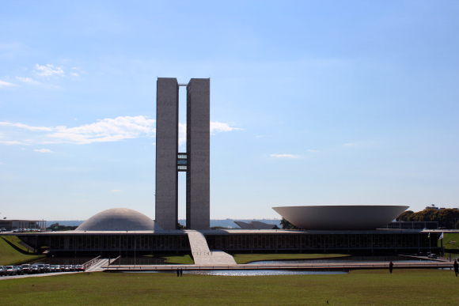
Poderes, funções e órgãos do Estado

Slide 2
Objetivando promover o bem público, como sua meta final, o Estado desempenha uma série de funções através dos órgãos que o compõe, determinando um enorme conjunto de atos e serviços variáveis de um local para outro e de acordo com a época analisada.

Slide 3
Essa múltipla atividade gerou a teoria sobre os poderes estatais.
No início concentrada numa pessoa ou coletividade, passou a distribuir-se numa verdadeira divisão de trabalho e atribuições, cujas funções exigem os respectivos órgãos com a missão de exercê-las dentro dos limites das correspondentes competências.

Slide 4
Esse exercício mesmo dentro da unidade estatal obedece a limitações consagradas, que visam evitar a hipertrofia da autoridade.

Slide 5
Aristóteles começou a discernir as três partes do governo com as funções por elas exercidas:
a assembleia do povo formada pelos cidadãos em geral, como corpo deliberante e verdadeiro soberano do Estado;
a segunda composta de magistrados com ordens especiais encarregados das rendas e defesa do Estado e a terceira integrada por juízes, encarregados do julgamento e da aplicação da justiça.

Slide 6
John Locke já falava expressamente nos poderes citando o legislativo, executivo, federativo do estado e a prerrogativa.
Não confiante na natureza humana considerava perigoso confiar a execução das leis àqueles que a tivessem elaborado, convindo separar o poder legislativo do executivo. Não tratou do judiciário com especialidade e o poder federativo por outros interpretado como confederativo, correspondia ao direito da paz e da guerra, de formar ligas e alianças e de fazer toda espécie de negociações com as pessoas e as comunidades estranhas ao Estado.
A prerrogativa referia-se ao poder discricionário que às vezes atingia a arbitrariedade indo de encontro ao bem público.

Slide 7
Foi Charles-Louis de Secondat (1689-1755)-Baron de Ia Brède et de Montesquieu que em 1748 elaborou um verdadeiro tratado de Teoria do Estado sob o título De I'Esprit des Lois, quando concluiu que "Tudo estaria perdido se o mesmo homem, ou o mesmo corpo de principais, ou de nobres, ou do povo, exercessem os três poderes, o que faz leis, o que executa as resoluções públicas e o que julga os crimes ou as desavenças dos particulares".

Slide 8
Saint Girons distinguia apenas dois poderes: legislativo e executivo, sendo a justiça um ramo autônomo independente do executivo.

Slide 9
Benjamin Constant de Rebecque, escritor e político francês, admitia cinco poderes:
real, executivo, representativo de duração, representativo de opinião e judiciário.
Ressalte-se, de logo, que o Brasil na Constituição Imperial, admitiu uma classificação sui generis com o poder moderador acrescido ao legislativo, executivo e judiciário quando mais se aproximou deste autor, com relação ao poder real.

Slide 10
Segundo Silvestre Pinheiro Ferreira, filósofo e estadista português, que escreveu os Princípios de Direito Público, Constitucional, Administrativo e das Gentes, os poderes também seriam cinco: legislativo, executivo, judiciário, eleitoral e conservador.

Slide 11
Francois Dominique de Reynaud, o Conde de Montlosier, juntamente com Benjamin Disraeli, o Lord Beaconsfield eram contrários a separação e faziam confusão com esta e o governo misto, afirmavam que os poderes eram:
o rei, a câmara dos pares e a câmara dos proprietários.

Slide 12
Etienne Vacherot, filósofo francês em La Démocratie, afirmava serem três os poderes: legislativo, executivo e administrativo, estando a autoridade judiciária compreendida no poder administrativo.

Slide 13
Immanuel Kant, filósofo alemão nos Princípios Metafísicos da Teoria do Direito, viu nos poderes do Estado as três proposições de um silogismo prático: a maior que contem a lei de uma vontade; a menor , a ordem de conduzir-se de acordo com a lei; enfim, a conclusão, a sentença, que decide o que é direito no caso de agir. Estes três poderes são coordenados(completando-se) e interdependentes.
O legislativo é irrepreensível; o executivo irresistível e o judiciário é inapelável.

Slide 14
Cada órgão, dentro da sua esfera de ação, exerce a totalidade do poder soberano.
Em outras palavras: cada ato de governo, manifestado por um dos três órgãos, representa uma manifestação completa do poder.

Slide 15
O Legislativo, o Executivo e o Judiciário, são poderes interdependentes no sentido literal da palavra, já que devem ser harmônicos e coordenados entre si.
São órgãos de manifestação do poder de soberania estatal, que é, na sua essência uno e indivisível. Cada um, na esfera da sua função específica, exerce a totalidade do poder.

Slide 16
O Estado manifesta a sua vontade, o seu poder através desses três órgãos que compõem a sua unidade.
Cada um dos três, isoladamente, sem a correlação e a integração dos dois outros, não chegaria a expressar o poder do Estado.

Slide 17
Os três poderes só são independentes no sentido de que se organizam mutuamente na finalidade essencial de compor os atos de manifestação da soberania estatal, mediante um sistema de freios e contrapesos, na expressão dos constitucionalistas norte-americanos, realizando o ideal de contenção do poder pelo poder.

Slide 18
AS TRÊS FUNÇÕES BÁSICAS DO ESTADO
Não confundir as funções com as finalidades ou objetivos do Estado, que são vários e de natureza militar, policial, econômica, previdenciária, cultural entre outras.
Todavia as funções básicas do Estado, mesmo com outras palavras ou acréscimos por parte de uns e concentrações por outros permanecem as mesmas desde Aristóteles aos nossos dias.

Slide 19
O filósofo grego entendia da seguinte maneira as três funções basilares da “polis”:
Consultiva, que se pronunciava acerca da guerra, da paz e das leis;
Administrativa, através do magistrado incumbido dos restantes assuntos do governo.
Judiciária, solucionando as controvérsias;

Slide 20
Modernamente o Estado consolidou estas três funções que a partir dos pensadores dos séculos XVII e XVIII, passaram a ser exercidas por órgãos correspondentes de forma harmônica e interdependente:

Slide 21
Legislativa: estabelece normas gerais e abstratas que regem a vida em sociedade, através de manifestação de vontade a ser feita valer toda vez que ocorre o fato descrito na norma.
Exemplo: Quem importa mercadoria paga o imposto sobre importação. Esta é uma lei.
Executiva: traduz num ato de vontade individualizado a exteriorização abstrata da norma.
Exemplo: Cobrar do importador o tributo na quantidade prevista na lei é ato executivo.
Judiciária: Dirime as controvérsias que podem surgir na aplicação da lei.
Exemplo: Se o importador dos exemplos acima, considera indevido o tributo cobrado surge uma lide a ser resolvida definitivamente pela função jurisdicional.

Slide 22
ÓRGÃOS E FUNÇÕES DO ESTADO
(IN ADERSON DE MENEZES, Teoria Geral do Estado, 8ª. edição, Rio de Janeiro, Ed. Forense, 1996, fs. 367/373)
Preliminarmente cabe distinguir:

Slide 23
GOVERNO: “Soberania posta em ação”. Esmein ou “Direção suprema dos negócios públicos” segundo Barthélemy e Duez.
ADMINISTRAÇÃO: Instrumento de efetivação do Governo à qual está subordinada. Realiza a orientação e idéias governamentais.

Slide 24
Sistemas de classificação:
Formais ou subjetivistas levam em consideração os órgãos que desempenham as funções públicas, donde:
O Governo é exercido pelos Representes, já a Administração é exercida pelos Agentes.
Materiais ou objetivistas levam em consideração as funções que são desempenhadas pelos órgãos públicos:
O Governo garante normas, soluciona conflitos, estabelece a ordem pública, já a Administração presta serviços mediante as obras gerais de interesse coletivo.

Slide 25
Órgãos: Indivíduo ou grupo de indivíduos aos quais o Estado confia o papel de desempenharem suas atividades (do Estado).
Funções: Atividades estatais em realização, entregues ao mister isolado ou conjunto de indivíduos previamente designados.

Slide 26
Queiroz Lima assevera que o ideal seria que a cada função correspondesse um órgão público, mas, na prática é diferente; às vezes o mesmo sistema de encargos fica disperso em vários órgãos e muitas vezes, um só órgão desempenha várias funções.

Slide 27
Ressalta que:
“A chave do sistema constitucional consiste precisamente em distribuir as diferentes classes de atividades do Estado pelos vários órgãos, por forma que a ação de um sirva de aparelho de controle da ação dos outros”.

Slide 28
Representantes ou órgãos de representação, querem em lugar do Estado (nação).
A Representação corresponde ao mandato popular.
A vontade autêntica do povo (nação) está no corpo eleitoral e se manifesta nas eleições.
A vontade de fato é do representante, mas, a vontade de direito é do Estado (nação), não pode ser controlada.

Slide 29
Os Agentes são colocados sob a autoridade e controle dos órgãos de representação.
Não exprimem a vontade própria do povo (nação).
Podem praticar atos jurídicos, mas, nos limites legais fixados (vinculados).

Slide 30
A representação pode existir na Monarquia Hereditária e na República onde os Magistrados têm acesso em geral por concursos de provas e títulos, dada a tecnicidade e imparcialidade que se devem revestir as funções jurisdicionais.

Slide 31
LÉON DUGUIT, tende a retirar o conteúdo autoritário do Estado trazendo o entendimento que: “ele é uma cooperação de serviços públicos organizados e controlados pelos governantes”.
ADERSON DE MENEZES, encerra magistralmente, conceituando os serviços públicos como sendo: “o conjunto de atividades e obras pelas quais o Estado atende aos interesses gerais, satisfazendo as necessidades coletivas”.

Slide 32
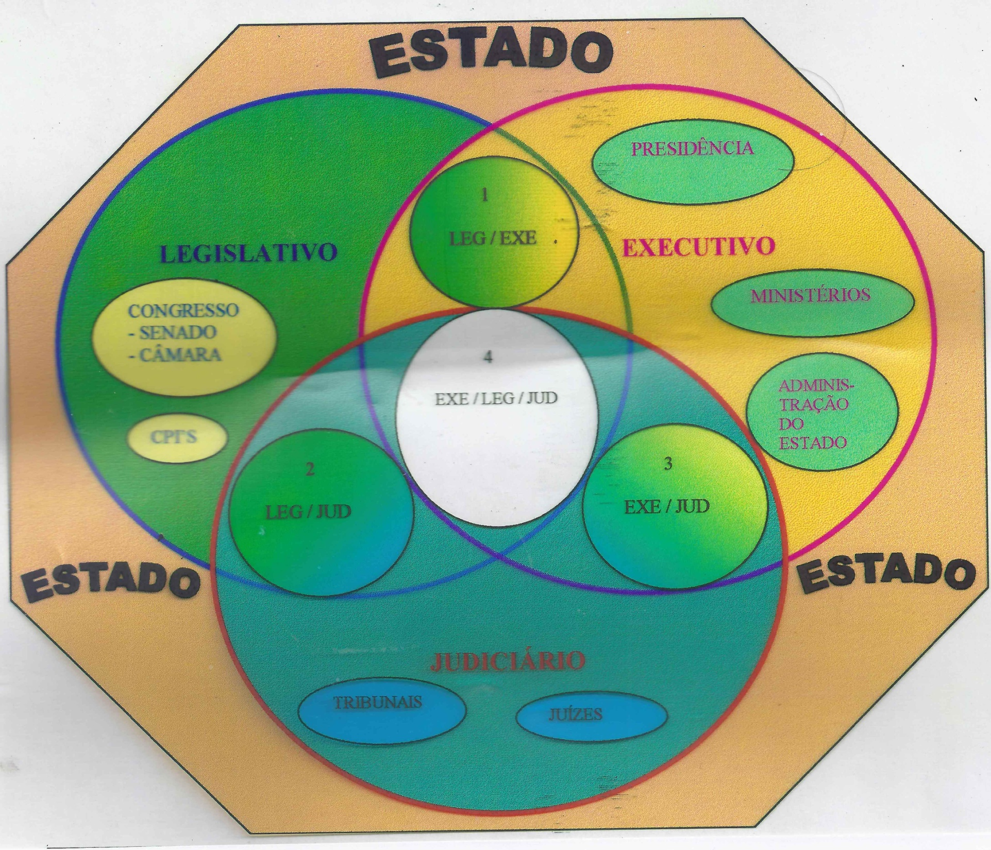

Slide 33
O Estado Brasileiro
LEGISLATIVO- elabora às leis do estado;
EXECUTIVO- administra o estado através das leis e da execução delas;
JUDICIÁRIO- aplica as leis do estado;

Slide 34
Interdependência dos poderes do estado brasileiro (sistema de freios e contrapesos)
Algumas relações entre os três poderes:
1-Relações comuns entre os poderes Legislativo e Executivo:
O Legislativo julga o executivo nos crimes de responsabilidade art.85 e 86 CF;
O Executivo sanciona, promulga ou veta projetos de leis do Legislativo art.84, IV e V. CF.

Slide 35
2-Relações comuns entre os poderes Legislativo e Judiciário:
O Legislativo aprova a nomeação de membros do judiciário art.84,XIV e XVI,CF;
O Judiciário processa e julga os membros do Congresso nos Crimes Comuns art.102,I,b. CF.

Slide 36
3-Relações comuns entre os poderes executivo e judiciário:
O Executivo nomeia o Judiciário (STF) e (TS) art.84,XIV e XVI,CF;
O Judiciário julga o Executivo nos crimes comuns (STF) art.86 CF.

Slide 37
4-Relações comuns entre os poderes executivo, legislativo e judiciário:
No impedimento do Executivo é ele substituído na sequência após o vice-presidente, pelo Legislativo (Presidente da Câmara) e em seguida pelo Judiciário (STF) art.80 CF.

Slide 38
